Slide 1
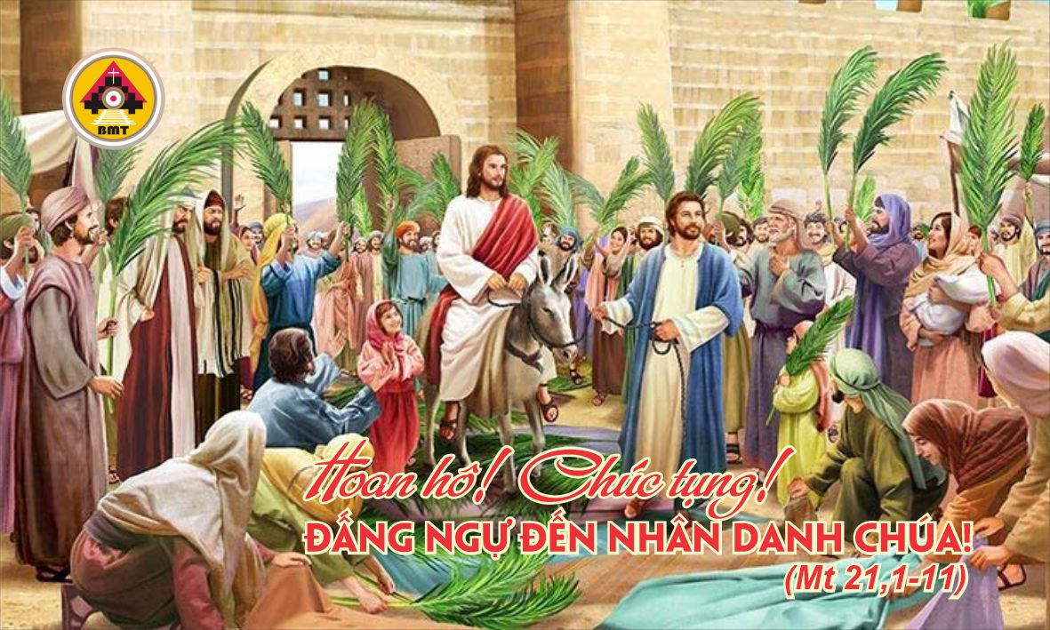

NGHI THỨC LÀM PHÉP VÀ RƯỚC LÁ

Slide 2
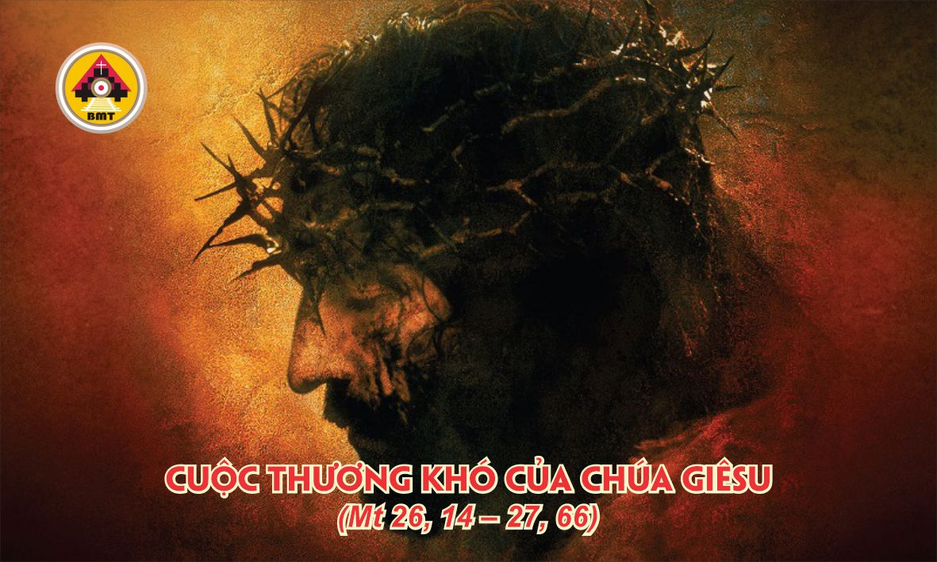
CHÚA NHẬT LỄ LÁ NĂM A

Slide 3
Ca Nhập Lễ
Lạy Chúa, xin mau cứu giúp tôi, xin kíp bảo vệ tôi. Xin cứu tôi thoát hàm sư tử, và giữ mạng sống yếu hèn tôi khỏi sừng tê giác.

Slide 4

Bài Đọc 1: Is 50, 4-7
“Tôi đã không giấu mặt mũi tránh những lời nhạo cười, nhưng tôi biết tôi sẽ không phải hổ thẹn”.
Trích sách Tiên tri Isaia.

Slide 5
Đáp Ca
Tv 21, 8-9. 17-18a. 19-20. 23-24
Ðáp: Ôi Thiên Chúa! Ôi Thiên Chúa! sao Chúa đã bỏ con?

Slide 6
Bài Đọc 2: Pl 2, 6-11
“Người đã tự hạ mình; vì thế Thiên Chúa đã tôn vinh Người”.
Trích thư Thánh Phaolô Tông đồ gửi tín hữu Philipphê.

Slide 7
Câu Xướng Trước Phúc Âm
Chúa Kitô vì chúng ta, đã vâng lời cho đến chết, và chết trên thập giá. Vì thế, Thiên Chúa đã tôn vinh Người, và ban cho Người một danh hiệu vượt trên mọi danh hiệu.

Slide 8
Bài Thương Khó: Mt 26, 14 – 27, 66

Slide 9


Slide 10



LỜI NGUYỆN TÍN HỮU

Slide 11

DÂNG LỄ

Slide 12
CA HIỆP LỄ
Lạy Cha, nếu chén này không thể qua đi được mà con phải uống, thì xin theo ý Cha.

Slide 13
CA KẾT LỄ

Slide 14
CHÚA NHẬT LỄ LÁ NĂM A

